Slide 1
模块二 家畜解剖生理的认知
项目八 免疫系统的认识
任务一 免疫器官的认识

Slide 2
教学目标
了解免疫系统组成和功能
熟识脾脏、淋巴结位置、形态和结构
能识别猪、牛常检淋巴结的位置及形态

Slide 3
免疫系统组成
免疫器官 |  | 免疫细胞
中枢 | 骨髓 | 淋巴细胞 | T细胞 | B细胞
 | 胸腺 |  | K细胞 | NK细胞
周围 | 淋巴结 | 单核巨噬细胞
 | 脾 | 抗原提呈细胞
 | 扁桃体 | 粒性白细胞
 | 血淋巴结

Slide 4
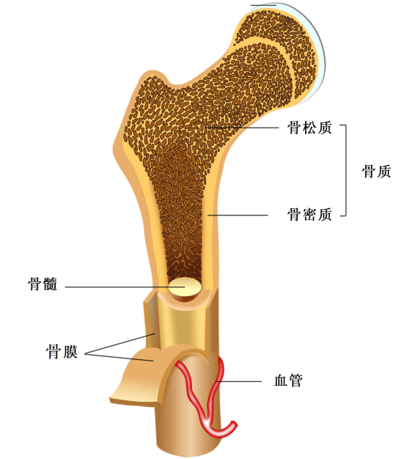
一、免疫器官
（一）中枢免疫器官
1.骨髓
骨髓存在于骨髓腔和骨松质
红骨髓可以生成血液中的一切血细胞
B淋巴细胞在骨髓中分化、成熟

Slide 5
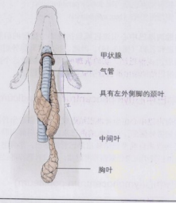
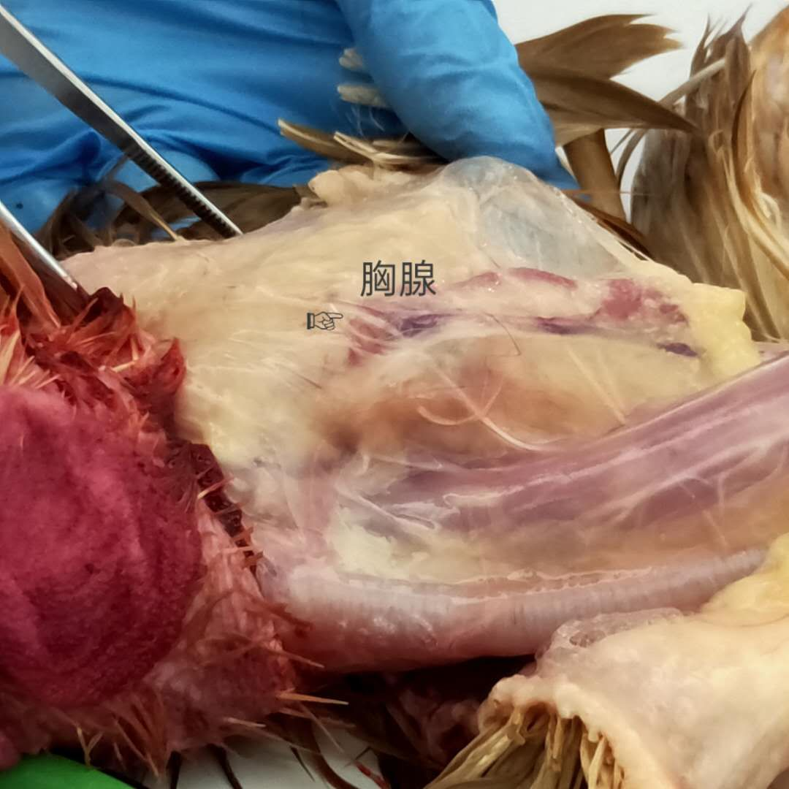
（一）中枢免疫器官
2.胸腺
胸腺既是淋巴器官，又是内分泌器官。T淋巴细胞在此分化、成熟。胸腺在性成熟以后逐渐退化，但不消失。

Slide 6
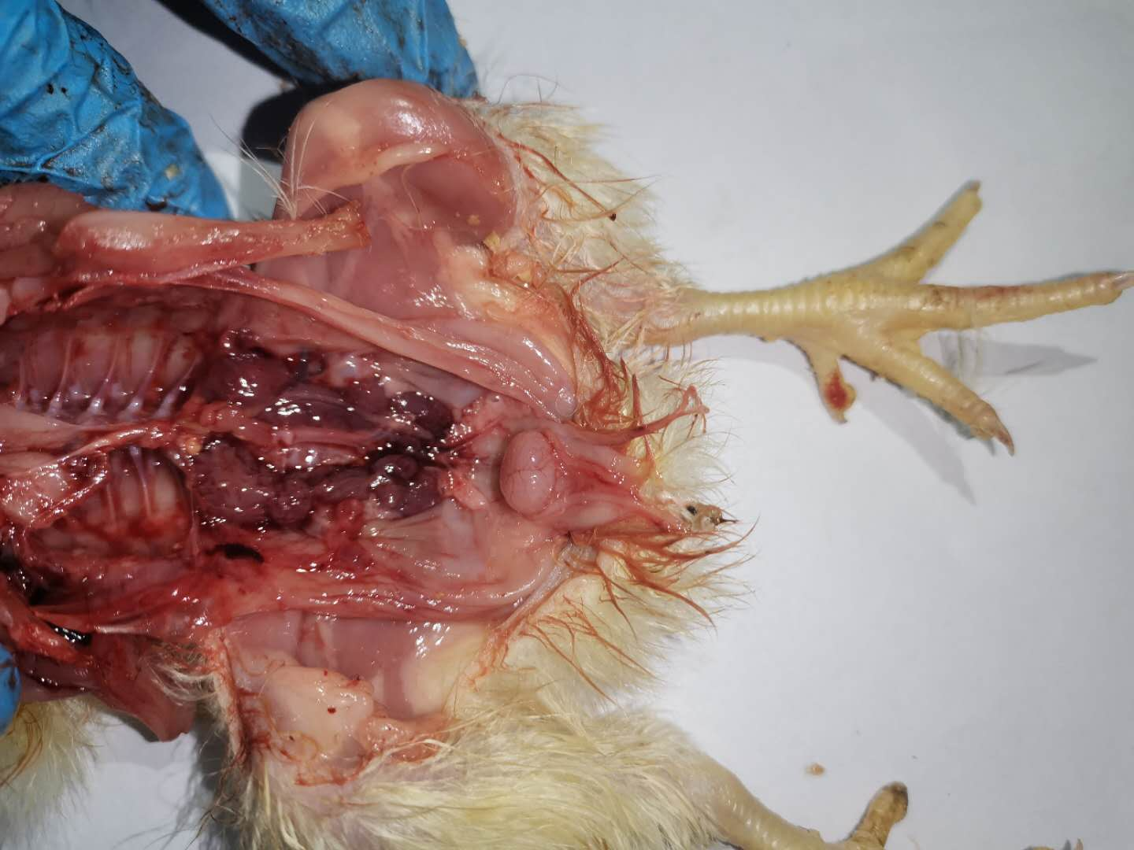
（一）中枢免疫器官
3.法氏囊
腔上囊又称法氏囊，是B淋巴细胞成熟的器官，哺乳动物没有腔上囊，而胚胎时期的肝和骨髓有类似鸟类腔上囊的功能。

Slide 7
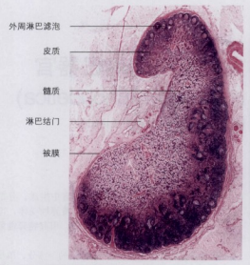
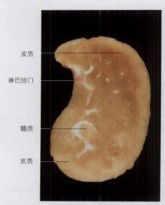
（二）周围免疫器官
1.淋巴结
淋巴结多呈圆形或椭圆形，灰白或黄白色；位于淋巴管径路上，多位于凹窝或隐藏之处，大小不一、形态不一。
淋巴结是体内最重要、分布广泛的免疫器官；
淋巴结是重要的造血器官，可以产生淋巴细胞。

Slide 8
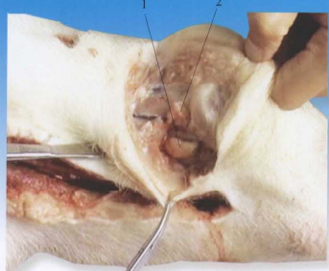
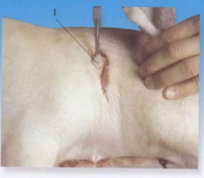
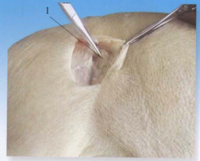
（二）周围免疫器官
1.淋巴结
（1）猪常检淋巴结的分布位置
猪下颌淋巴结
1.下颌淋巴结
2.腮腺
猪股前淋巴结
猪肩前淋巴结

Slide 9
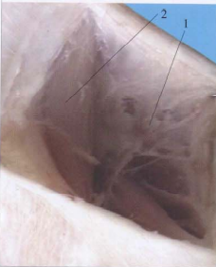
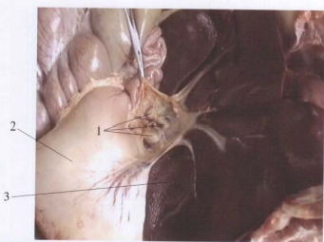
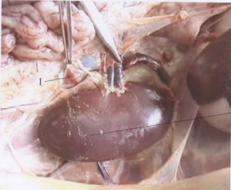
（二）周围免疫器官
1.淋巴结
（1）猪常检淋巴结的分布位置
猪腘淋巴结
1.腘淋巴结
2.股二头肌
猪胃淋巴结
1.胃门淋巴结
2.胃 3.肝
猪肾门淋巴结
1.肾门淋巴结
2.肾

Slide 10
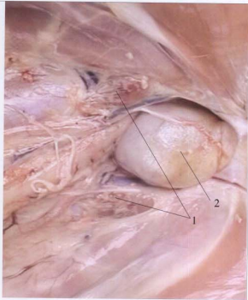
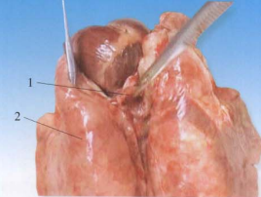
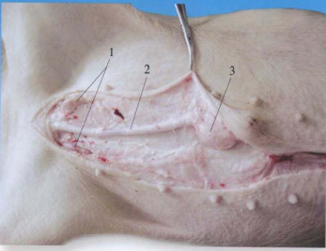
（二）周围免疫器官
1.淋巴结
（1）猪常检淋巴结的分布位置
猪肺门淋巴结
1.肺门淋巴结
2.肺
猪腹股沟淋巴结
1.髂内
（腹股沟深淋巴结）
2.膀胱
猪腹股沟浅淋巴结
1.腹股沟浅淋巴结
2.阴茎 3.包皮憩室

Slide 11
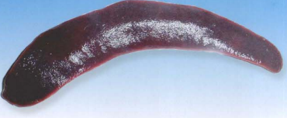
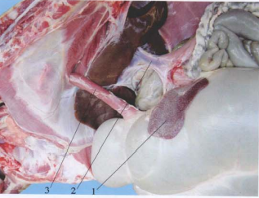
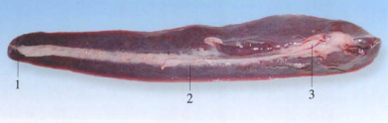
（二）周围免疫器官
2.脾脏
猪脾脏
1.前缘 2.脾门3.胃脾网膜
羊脾脏
1.脾 2.肝门静脉 3.食管
脾是体内最大的淋巴器官。
脾脏的功能：通过淋巴细胞参与机体的免疫活动；通过巨噬细胞的吞噬作用，消除微生物和异物；脾是体内重要的造血和贮血器官。

Slide 12
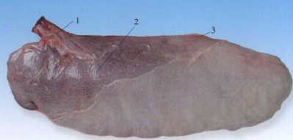
（二）周围免疫器官
2.脾脏
脾贴于胃
牛：扁平的长椭圆形，灰蓝色
羊：扁平的三角形，紫红色
猪：长条形，暗红色
马：镰刀形，蓝紫色
牛脾脏
1.脾门
2.脾和瘤胃粘连区 3.前缘

Slide 13
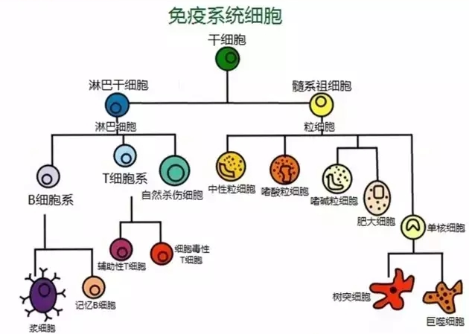
二、免疫细胞

Slide 14
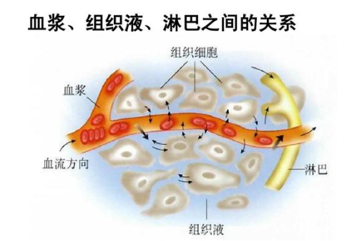
三、淋巴
（一）淋巴的生成
淋巴是免疫系统的重要组成部分，又是体液的一种。
淋巴液来源于组织液，组织液来源于血液，而淋巴液最后又回到了血液。三者之间密切关联。

Slide 15
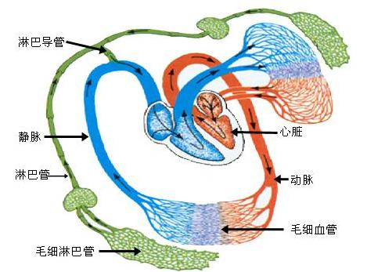
三、淋巴
（二）淋巴管
淋巴生成后，沿着毛细淋巴管到淋巴管，再到淋巴导管，最后经前腔静脉或颈静脉回到血液。
淋巴的生理意义：调节血浆和组织细胞之间的体液平衡；免疫、防御、屏障作用；回收组织液中的蛋白质；运输脂肪。

Slide 16
复习思考题 一、填空题 1.中枢免疫器官包括骨髓、 和禽类的 。 2.T淋巴细胞是在 成熟的，其功能是参与细胞免疫；哺乳动物的B淋巴细胞是在 成熟的，其功能是参与体液免疫。 二、名词解释 单核巨噬细胞系统 三、选择题 1.牛腭扁桃体位于（ ） A喉咽部 B口腔部侧壁 C舌根部背侧 D软腭口腔面 E鼻咽部后背侧壁 2.位于阔筋膜张肌前缘膝褶中的淋巴结是（ ） A腘淋巴结 B髂下淋巴结 C髂内淋巴结 D腹股沟浅淋巴结 E腹股沟深淋巴结

Slide 17
3.大多数家畜淋巴结的实质分为外周的皮质和中央的髓质，但皮质和髓质位置颠倒的是（ ） A猪 B马 C牛 D羊 E犬 4. 母牛乳房临诊检查触诊的淋巴结是（ ） A腹股沟浅淋巴结 B髂下淋巴结 C腹股沟深淋巴结 D咽淋巴结 E髂内淋巴结 5.淋巴结内的T细胞主要位于（ ） A淋巴小结 B 副皮质 C皮质淋窦 D髓索 E髓质淋巴结 6.牛脾呈长而扁的椭圆形，位于（ ） A瘤胃背囊左前部 B瘤胃背囊右前部 C网胃前方 D瓣胃右侧 E瘤胃后方 四、简答论述题 1．血液、组织液、淋巴液三者之间有何关系？ 2．兽医临床和卫生检疫常检的淋巴结有哪些？位置在哪里？ 3．为什么检查淋巴结可以判断动物是否有疾病？

